Slide 1
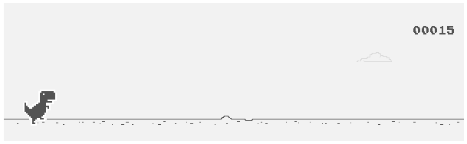
[ ]
공룡게임
23114548 오서진

Slide 2

팀원 소개
나 혼자 프로젝트
팀장:
컴퓨터소프트웨어학부
23학번 오서진
팀원:
컴퓨터소프트웨어학부
23학번 오서진

Slide 3

목차
A table of contents
1
프로젝트 개요
2
상세 기능
3
기술 스택
4
디자인
5
개발 일정

Slide 4
1
프로젝트 개요
선정 동기와 게임의 개념

Slide 5
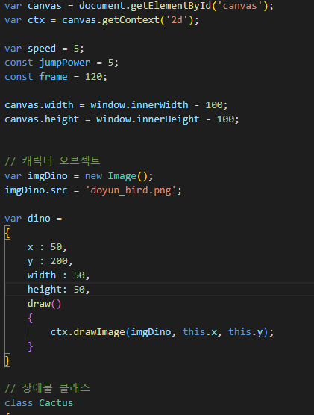

1
프로젝트 개요
선정 동기와 게임의 개념
공룡 게임이란?
선정 동기
난이도
공룡 게임은 2D 횡스크롤 게임이며 무한하게 펼쳐진 길 위에서 선인장과 익룡을 피해 최대한 멀리 가는 것을 목표로 하는 게임입니다.
지난 JS 과제 중 100줄 이상의 코드 짜기 과제에서 간단한 형태의 공룡 게임을 제작했었다. 이번 기회에 더 많은 기능이 구현된 공룡게임을 제작해 보기 위해서 선택했다.
공룡 게임은 스페이스 바를 눌러 점프하는 것 외의 조작이 필요없는 간단한 난이도의 게임이므로 개발 난이도 역시 그렇게 높지 않을 것으로 예상한다. 현재 나의 JS 실력을 생각했을 때 시작하기에 적절한 난이도라고 판단했다.

Slide 6
2
상세 기능
어떤 기능이 필요할까?

Slide 7




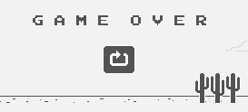
2
상세 기능
어떤 기능이 필요할까?
오브젝트 생성
장애물을 무작위 간격으로 생성
플레이어 캐릭터 점프
캐릭터와 장애물의 충돌
점수
게임이 끝났을 때 다시 시작

Slide 8
2
상세 기능
어떤 기능이 필요할까?
게임 시작
진행중
게임 오버
캐릭터가 화면 왼쪽에 생성
땅 생성
점수 표시
장애물들을 무작위로 생성
장애물을 캐릭터 방향으로 이동
스페이스바 입력 감지해서 캐릭터 점프
장애물과 충돌 체크
캐릭터와 장애물들을 멈춤
게임 오버 UI 띄우기
스페이스바 누르면 다시 시작
>>
>>

Slide 9
3
기술 스택
어떤 환경에서 개발할 것인가?

Slide 10






3
기술 스택
어떤 환경에서 개발할 것인가?
프론트엔드
개발도구
HTML5
JS를 웹 상에서 기동시키기
위해 필요
CSS3
웹 상에서 디자인 적 요소를
사용하기 위해 필요
JavaScript
웹 상에서 동적인 처리를
위해 필요
Visual Studio Code
GitHub
소스파일 저장, 버전 관리
Aseprite
게임에서 사용할
픽셀 캐릭터 제작

Slide 11
4
디자인
어떤 디자인을 사용할까?

Slide 12




4
디자인
어떤 디자인을 사용할까?
플레이어 캐릭터
선인장 역할
익룡 역할
UI
Aseprite로 제작
C언어에 사용되는 여러 단어들로 구성
Aseprite로 제작 예정
새로운 캐릭터를 추가 or 기존의 키워드 장애물로 대체
간단한 픽셀 폰트 사용 예정
Neo 둥근모 폰트 사용 예정
Aseprite로 제작
애니메이션을
제작은 했으나 사용할지는 미정

Slide 13
5
개발 일정
실제 개발은 어떻게?

Slide 14
5
개발 일정
실제 개발은 어떻게?
11/01
11/10
11/17
11/24
개발 시작
UI디자인 완료 예정
입력 및 이동 부분 완료 예정
전체적 점검, 완료
게임 필수 기능 및 기본적인 캐릭터 디자인 시작
시작 메뉴, 게임 진행 중 점수 메뉴, 게임 오버 메뉴 3가지 10일까지 완료 예정
캐릭터 점프 개발
장애물의 이동 로직 개발
캐릭터와 장애물의 충돌
게임 전체적인 부분 점검 및 개발 종료
11/03
11/15
11/20
장애물 디자인 시작
오브젝트 생성 부분 완료 예정
플레이 상태 및 UI 띄우기
장애물 디자인에 프로그래밍과 관련된 디자인을 선택
시작 시 플레이어 캐릭터 생성
진행중인 경우 장애물 무작위 생성
현재 플레이 상태(시작대기, 게임중, 게임 오버) 로 나눠서, 해당 상황에 맞는 UI 띄우기

Slide 15
QnA

Slide 16

#
Thanks!

